Slide 1
KIỂM TRA GIỮA KỲ
Môn: Lập Trình Di Động
Họ và Tên: Nguyễn Thiết Duy Đan
MSSV: 63133615

Slide 2
Quản Lý Sinh Viên
Bài 1
Link Figma Bai 1

Slide 3
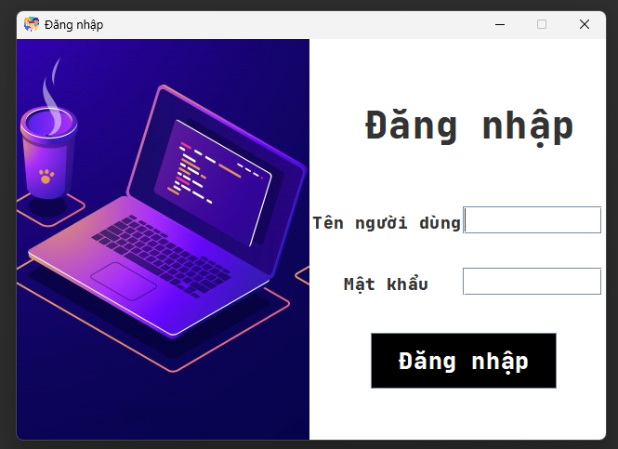
Giao diện của cửa sổ đăng nhập và có vị trí nằm giữa màn hình FullHD
Các cài là this.setLocation(x,y)
Trong đó x,y được tính từ công thức sau
- Tọa độ x của cửa sổ= (chiều rộng của màn hình - chiều rộng của cửa sổ) / 2
- Tọa độ y của cửa sổ= (chiều dài của màn hình - chiều dài của cửa sổ) / 2

Slide 4
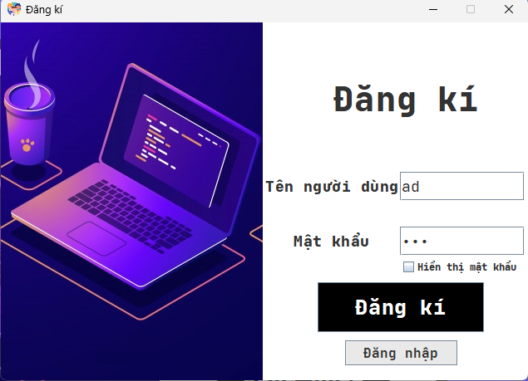
Giao diện của cửa sổ Đăng kí và có vị trí nằm giữa màn hình FullHD
Có cài thêm chức năng hiển thị mật khẩu

Slide 5
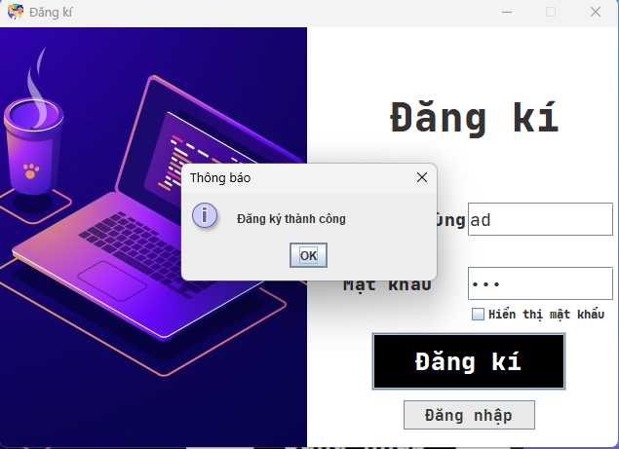
Khi đăng kí thành công thì hiển thị hộp thông báo
Bấm vào “OK” thì sẽ chuyển sang ô đăng kí

Slide 6
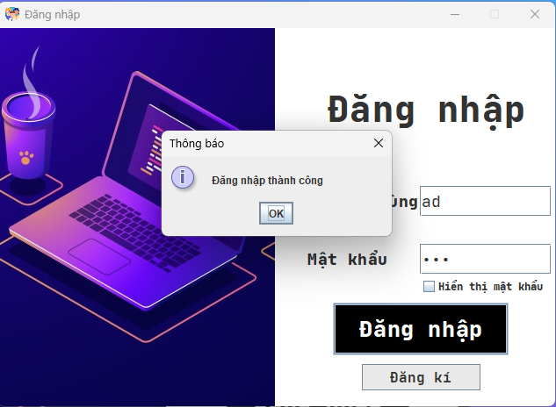
Khi đăng nhập thành công thì hiển thị hộp thông báo
Bấm vào “OK” thì sẽ chuyển sang cửa sổ quản lý

Slide 7
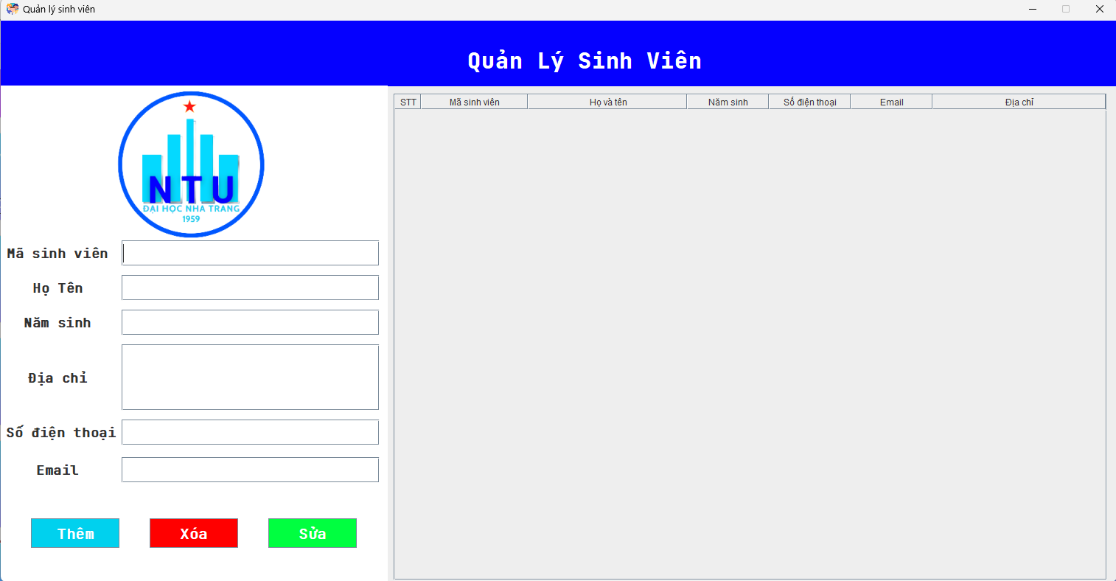
Cửa sổ quản lý sinh viên

Slide 8
Phần tiêu đề của app
Sử dụng một Panel để làm nền và cố định nó ở trên cùng

Slide 9
Phần điền thông tin của app
Sử dụng các TextFied để làm ô nhập
Dùng Jlabel để ghi các nhãn
Dùng JButton thực hiện các chức năng

Slide 10
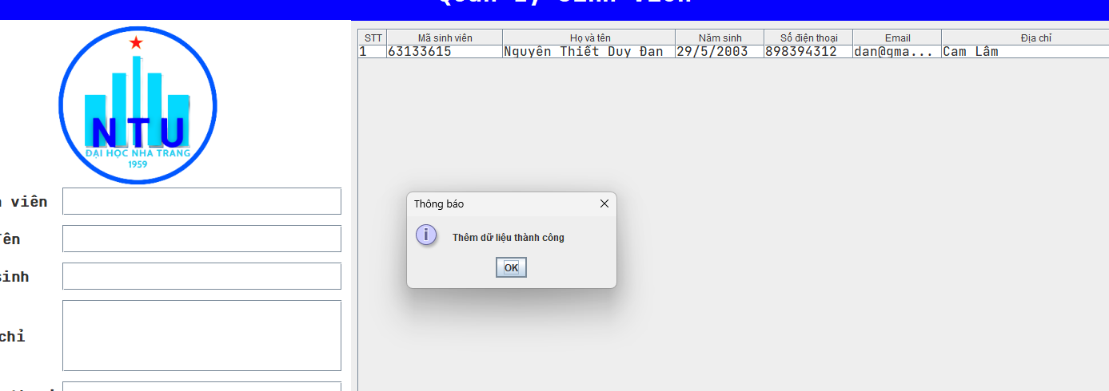
Khi bấm nút Thêm thì dữ liệu được thêm vào trong hàng của bảng
Làm trống các ô TextField
Hiển thị lên ô thông báo
Phần điền thông tin của app

Slide 11
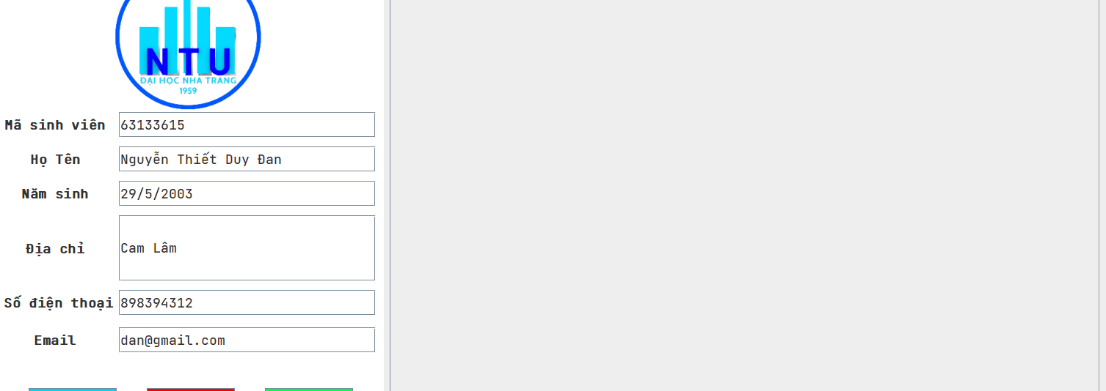
Khi bấm lên các hàng thì các TextField sẽ được ghi dữ liệu từ hang đó
Sau đó thực hiện các năng Xóa và Sửa
Phần điền thông tin của app

Slide 12
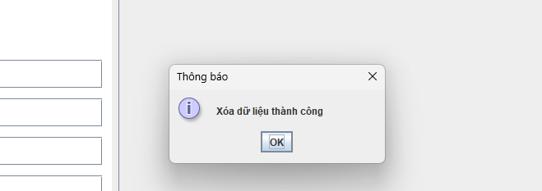
Khi bấm lên các hàng thì các TextField sẽ được ghi dữ liệu từ hang đó
Sau đó thực hiện các năng Xóa và Sửa
Phần điền thông tin của app

Slide 13
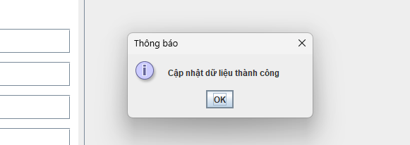
Khi bấm lên các hàng thì các TextField sẽ được ghi dữ liệu từ hang đó
Sau đó thực hiện các năng Xóa và Sửa
Phần điền thông tin của app

Slide 14
Quản Lý Nhân Viên
Bài 2
Link Figma Bai 2

Slide 15
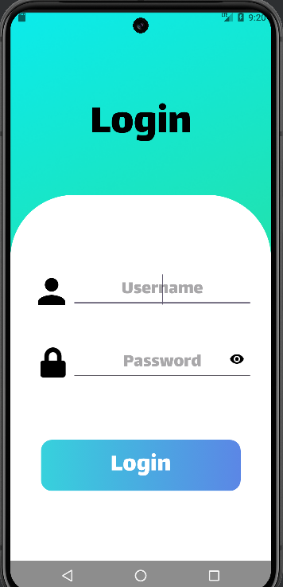
Giao diện đang nhập của app

Slide 16
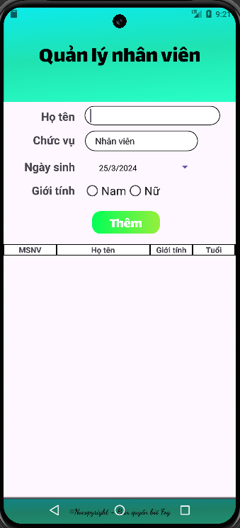
Giao diện chính của app

Slide 17
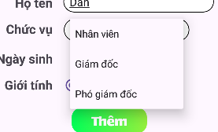
Có chức năng Spinner

Slide 18
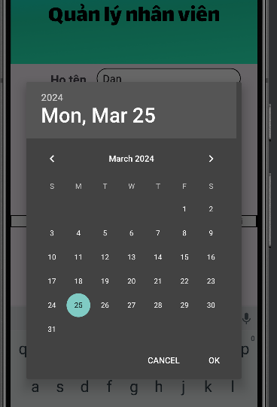
Hiển thị lịch để chọn cho ngày sinh
Dùng để tính tuổi
Dùng thư viện DatePickerDialog

Slide 19
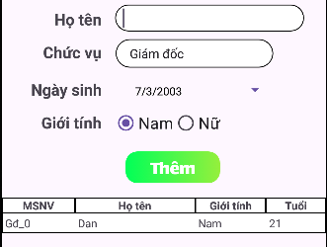
Khi thêm thành công
Với MSNV sinh tự động

Slide 20
Giới thiệu bản thân
Bài 3

Slide 21
